Slide 1
Workshop-Angebote/Projektideen von ICSE im Projekt MOST
Solaranlage (ab Kl.6/7)
Solaranlage mit Sonnentracker (ab Kl.9)
Weitere Projektideen für alle Fächer

Slide 2
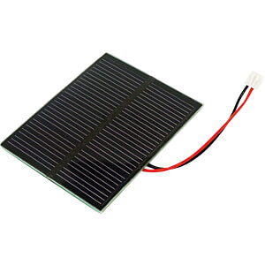
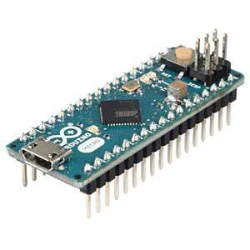
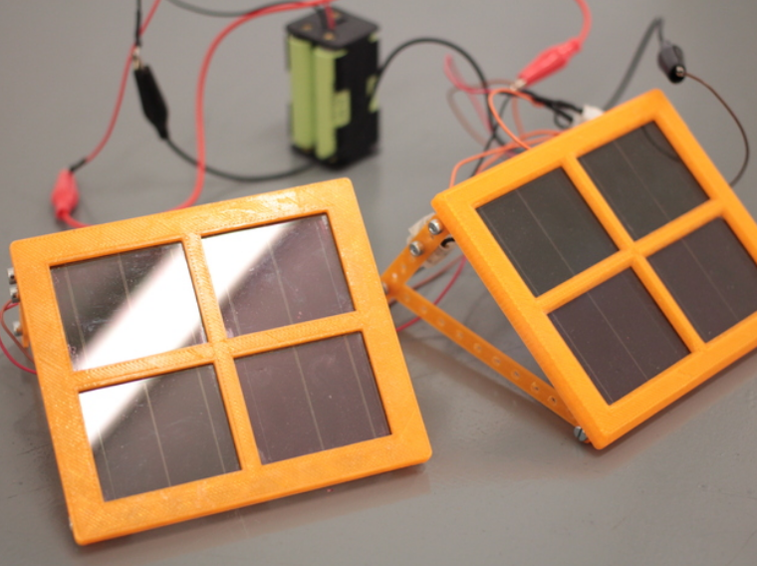
Solaranlage
Klassenstufe: Ab ca. 6 bis 7.
Ziel: Bau einer Photovoltaikanlage und messen der Leistung an verschiedenen Stellen des Schuldaches -> Analyse wie ertragreich eine Solaranlage für die Schule wäre
3 Termine:
Programmieren mit einem Arduino und Aufbau der Anlage
Grundlagen des 3D-Designs und 3D-Drucks Erstellen eines passenden Gehäuses
Physik einer Solaranlage/ Zusammenbau und Test der Anlage
Kosten: ca 30 € (kann über unser Projekt abgerechnet werden)

Slide 3
Solaranlage: Details
Termin 1
Aufbau und Funktionsweise eines Arduinos
Programmieren eines Arduinos und ansteuern von Sensoren/mechanischen Bauteilen
Auslesen der Werte eines Solarmoduls
Termin 2
Grundlagen des 3D-Designs und 3D-Drucks
Erstellen eines passenden Gehäuses
Druck der Bauteile
Termin 3
Aufbau einer Solarzelle
Wirkungsgrad einer Solarzelle
Zusammenbau und Test der Anlage
Methoden zur Hochrechnung der Wirksamkeit im Jahresschnitt
Zusammenbau und Test der Anlage

Slide 4
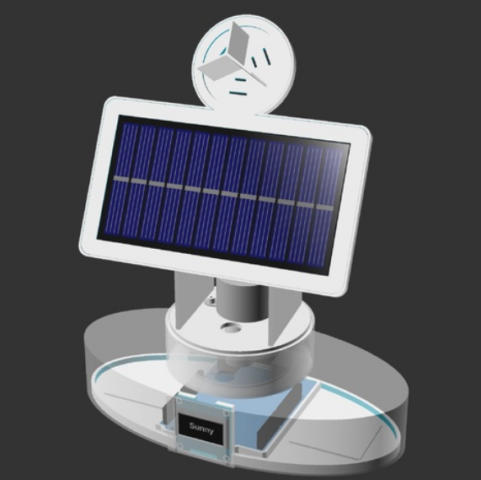
Solartracker
Klassenstufe: Ab ca. Klasse 9
Ziel: Bau einer Photovoltaikanlage und messen der Leistung an verschiedenen Stellen des Schuldaches -> Analyse wie ertragreich eine Solaranlage für die Schule wäre
3 Termine:
Programmieren mit einem Arduino und ansteuern von Servos sowie Steppermotoren
Grundlagen des 3D-Designs und 3D-Drucks
Zusammenbau und Test der Anlage
Kosten: ca 45 € (kann über unser Projekt abgerechnet werden)

Slide 5
Solaranlage: Details
Termin 1
Aufbau und Funktionsweise eines Arduinos
Programmieren eines Arduinos und ansteuern von Sensoren/mechanischen Bauteilen/Stepper
Auslesen der Werte eines Solarmoduls
Prinzip eines Trackers
Termin 2
Grundlagen des 3D-Designs und 3D-Drucks
Erstellen eines passenden Gehäuses
Erstellen eines Getriebes
Druck der Bauteile
Termin 3
Aufbau einer Solarzelle
Zusammenbau und Test der Anlage
Wirkungsgrad einer Solarzelle
Methoden zur Hochrechnung der Wirksamkeit im Jahresschnitt
Zusammenbau und Test der Anlage
Hinweise zur Programmierung der Anlage

Slide 6
Weitere Themen für Projekte im Rahmen von MOST
Escape Room zum Thema Nachhaltigkeit (17 UN-Nachhaltigkeitsziele) designen (Workshopangebot von uns)
Solarzellenbau (Workshopangebot von uns), Physikalische Experimente zur Stromerzeugung und -speicherung; richtig heizen und lüften
3D-Druckprojekt/Abfälle recyclen (Workshopangebot von uns mit eigenem Drucklabor)
Fahrrad-Reparaturcafé / Projekt: Repariert die Schule
Biodiversität im Schulbereich: Lebensräume für Tiere schaffen, Artenvielfalt im Schulgarten kultivieren
Frag die Oma! Ältere Menschen nach Tipps zum Müll sparen fragen und selbst ausprobieren.

Slide 7
Weitere Themen für Projekte im Rahmen von MOST
Feinstaubmesser an den Straßen um die Schule/C02-Messer und Optimierung der Bepflanzung einzelner Räume
Geo-Caching-Tour mit Quizfragen erstellen (z.B. zum Thema Müll)
Nachhaltiger Adventskalender für die Schulwochen vor Weihnachten
Selbstversuche: 1 Woche nachhaltig leben/ 1 Woche ohne Strom/1 Woche keinen Müll erzeugen
Sharing Economy an der Schule etablieren (Tauschbörsen, Verleihsysteme)
Abfallreduktion an eigener Schule/im eigenen Stadtteil
Fair Food/Mehrwegverpackungen in der Mensa
App-Entwicklung oder Kurzfilm zum Thema Nachhaltigkeit
Wie wird Müll richtig getrennt? Produktion eines Videoclips für die Homepage der ASF/Schulhomepage

Slide 8
Weitere Themen für Projekte im Rahmen von MOST
Verpackungskunststoff selbst recyceln, Papier selbst herstellen
YouTube-Kanal oder Instagram-Channel zu nachhaltigem Leben
10min-Pauseninfo zu Nachhaltigkeit
Projektwoche zu den Themen Müllverbrauch/ Energieverbrauch/Umweltschutz
Schülerzeitungsprojekt: eine*n Expert*in zum Thema Nachhaltigkeit interviewen und Artikel schreiben
Selbstversuch: Wieviel Müll produziert unsere Familie in einer Woche? → Hochrechnungen und Modellierungen
Sachunterrichtsprojekt: Was passiert mit dem Abfall in der Natur?
Fast Fashion/Faire Mode

Slide 9
Weitere Themen für Projekte im Rahmen von MOST
Kunstprojekt: Upcycling – Alles Müll? Oder wertvolle Schätze? Was man aus Müll machen kann!
Nachbarschaftsbefragung und Poster erstellen zum Thema Nachhaltigkeit
Berechnungen zum Energieaufkommen am Beispiel Schulweg (mit dem Auto vs. Fahrrad); eigene Umfragen erstellen und statistisch auswerten, Reparaturwerkstatt
Politik, Ethikprojekt: Auftritt bei der Klimakonferenz simulieren; Energiebilanz der Digitalisierung, gesellschaftliche (globale) Verantwortung bei der Müllreduktion
Fremdsprachenprojekt: Austausch mit Projekten in den anderen europäischen Partnerländern; Übersetzung von Projektergebnissen in eine Fremdsprache, Übersetzung von wissenschaftlichen Erkenntnissen im MINT-Bereich auf Deutsch und in einfache Sprache

Slide 10
Kontakt zu ICSE
Sie haben Interesse, ein MOST-Projekt mit uns zu starten?
Kontaktieren Sie uns:
Sabrina Deck
Email: weprotecttheplanet@ph-freiburg.de
Tel: 0761 682 517
https://icse.ph-freiburg.de/weprotecttheplanet/

